Slide 1
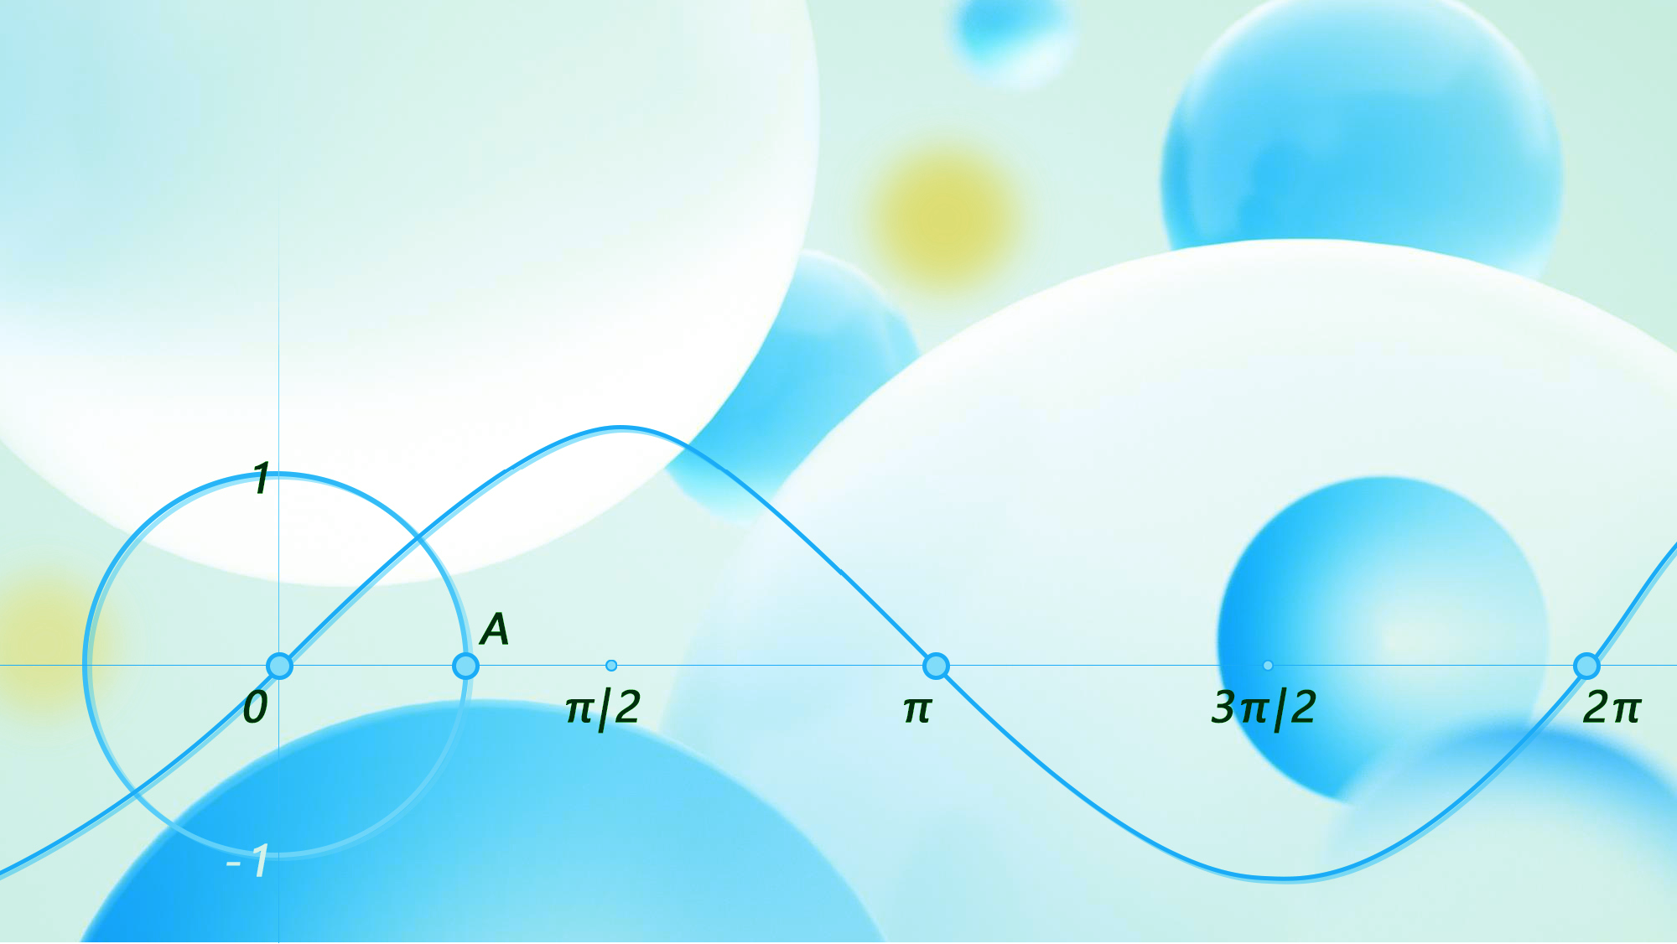

第 1 章
集合与常用逻辑用语
1.3集合的基本运算(第2课时)全集、补集及综合运用
人教A版2019必修第一册

Slide 2

目录
01.全集与补集
CATALOG
02.交·并·补集的综合运算
03.典型例题分析
04.小结及随堂练习

Slide 3
学习目标
了解全集的含义及其符号表示．(易混点)
理解给定集合中一个子集的补集的含义，并会求给定子集的补集．(重点、难点)
会用Venn图、数轴进行集合的运算．(重点)

Slide 4

集合的基本运算(第2课时)全集、补集及综合运用
01
全集与补集

Slide 5
导入新知
在研究问题时，我们经常需要确定研究对象的范围．
例如：从小学到初中，数的研究范围逐步地由自然数到正分数，再到有理数，
引进无理数后，数的研究范围扩充到实数．在高中阶段，数的研究范
围将进一步扩充．
一般地，如果一个集合包含有所研究问题中涉及的所有元素，那么就称这个集合为全集（universe set），通常记作U．

Slide 6
学习新知
通常也把给定的集合作为全集．
补集的
Venn图表示
说明：补集的概念必须要有全集的限制

Slide 7
学习新知
1.全集：若一个集合含有所研究问题中涉及的所有元素，则称该集合为
全集，通常记为U.
2.补集：由全集U中不属于A的所有元素组成的集合，称为集合A相对于全集
U的补集，简称集合A的补集。
(1)符号语言：
C_{U}A={x|x∈U,且x∈A}
_{U}A
(2)图形语言：
C
A
(3)性质：
U
A
①A∪(C_{U}A)=___
②C_{U}(C_{U}A)=___
Ø
Ø
A ∩ (C_{U}A)=___
C_{U}U=___
U
C_{U}Ø=___

Slide 8
补集知识总结
(1)“全集”是一个相对的概念，并不是固定不变的，它是依据具体的问题加以选择的．
(2)补集是集合之间的一种运算关系，求集合A的补集的前提是A是全集U的子集，随着所选全集的不同，得到的补集也不同，因此它们是相互依存、不可分割的两个概念．
(3)∁_{U}A包含三层含义：①A⊆U；②∁_{U}A是一个集合，且∁_{U}A⊆U；③∁_{U}A是U中所有不属于A的元素构成的集合．
_{U}A
C
_{U}A
C
A

Slide 9
集合的基本运算(第2课时)全集、补集及综合运用
02
交·并·补集的综合运算

Slide 10
应用新知
【解析】根据题意可知，U={1，2，3，4，5，6，7，8}，所以：
={4，5，6，7，8}，
={1，2，7，8}

Slide 11
应用新知
方
法
一
方
法
二
求集合补集的策略一
如果所给集合是有限集，则先把集合中的元素一一列举出来，然后结合补集的定义来求解．另外，针对此类问题，在解答过程中也常常借助Venn图来求解，这样处理相对来说比较直观、形象，且解答时不易出错．

Slide 12
应用新知

Slide 13




应用新知
【变式2】设全集$$U=R$$，$$A=\left\{x | −1<x≤2\right\}$$，$$B=\left\{x | x<3\right\}$$，求$$C_{U}A$$，$$C_{U}B$$.
【解析】
当集合是用列举法表示时，可以通过列举集合的元素分别得到所求的集合；当集合是用描述法表示时（如不等式形式表示的集合），可运用数轴求解，注意端点值的取舍．

Slide 14

应用新知
【练习】
①若全集U={0,3,6,9}, M={x|x²+ax=0}, C_{U}M={6,9}, 则a=____.
M={0,3}
-3
{x|x≤1}
②若A={x|x>1}，则C_{R}A=_________.
{x|x≤1或x>3}
③若B={x|1<x≤3}，则C_{U}B=_______________.
{1,4}
C_{U}A={0,1,4}
④若U={0,1,2,3,4}, A={2,3}, B={1,2,4}, 则B∩(C_{U}A)=________.
2
⑤若全集U={1,2,a²－2a+3},A={1,a},C_{R}A={3},则实数a=______.
求集合补集的策略二
如果所给集合是无限集，在解答有关集合补集问题时，则常借助数轴，先把已知集合及全集分别表示在数轴上，然后根据补集的定义求解．

Slide 15

总结新知
补集及其运算性质：
（1）$$A⊆U$$；
（2）$$C_{U}A⊆$$U；
（3）$$(C_{U}A)∪A=U$$；
（4）$$(C_{U}A)∩A=∅$$；
（5）$$(C_{U}A)∩(C_{U}B)=C_{U}(A∪B)$$；
（6）$$(C_{U}A)∪(C_{U}B)=C_{U}(A∩B)$$;
_{U}A
C
A

Slide 16
集合的基本运算(第2课时)全集、补集及综合运用
03
典型例题分析

Slide 17
能力提升
题型一：补集的运算
求集合补集的方法:
(1) 定义法：当集合中元素较少时，可利用定义直接求解．
(2) Venn图法：借助Venn图可直观地求出全集及补集．
(3) 数轴法：当集合中的元素无限时，可借助数轴，需注意端点问题

Slide 18
能力提升
题型二：集合的交、并、补集的综合运算
C
解决集合运算问题的方法：
(1)要进行集合运算时，首先必须熟练掌握基本运算法则，可按照如下口诀进行：交集元素仔细找，属于A且属于B；并集元素勿遗漏，切忌重复仅取一；全集U是大范围，去掉U中A元素，剩余元素成补集.
(2)解决集合的混合运算问题时，一般先运算括号内的部分，如求(C_{U}A)∩B时，先求出C_{U}A和B再求交集；求C_{U}(A∪B)时，先求出A∪B，再求补集.
(3)当集合是用列举法表示时(如数集)，可以通过列举集合分别得到所求的集合；当集合是用描述法表示时(如不等式形式表示的集合)，则可运用数轴求解.

Slide 19

能力提升
解决集合运算问题的方法
要进行集合运算时，首先必须熟练掌握基本运算法则，可按照如下口诀进行：交集元素仔细找，属于$$A$$且属于$$B$$；并集元素勿遗漏，切忌重复仅取一；全集$$U$$是大范围，去掉$$U$$中$$A$$元素，剩余元素成补集.
解决集合的混合运算问题时，一般先运算括号内的部分，如求$$(C_{U}A)∩B$$时，先求出$$C_{U}A$$，再求交集；求$$C_{U}(A∪B)$$时，先求出$$A∪B$$，再求补集.
当集合是用列举法表示时(如数集)，可以通过列举集合分别得到所求的集合；当集合是用描述法表示时(如不等式形式表示的集合)，则可运用数轴求解.

Slide 20
能力提升
题型三：与补集有关的参数值(范围)问题
由集合的补集求解参数的方法
(1)由补集求参数问题，若集合中元素个数有限时，可利用补集的定义并结合集合知识求解.
(2)与集合交、并、补运算有关的求参数问题，若集合中元素有无限个时，一般利用数轴分析法求解.

Slide 21
集合的基本运算(第2课时)全集、补集及综合运用
04
小结及随堂练习

Slide 22
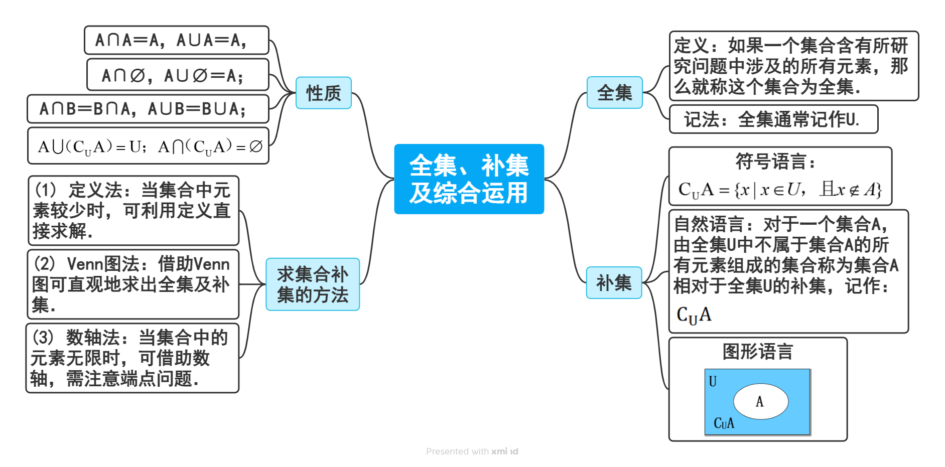
课堂小结

Slide 23
课堂小结
一般地，如果一个集合包含有所研究问题中涉及的所有元素，那么就称这个集合为全集（universe set），通常记作U．
一、全集的概念：
对于一个集合A , 由全集U 中不属于集合A 的所有元素组成的集合称为集合A 相对于全集U 的补集，简称为集合A 的补集．
记作 ，即 ．
二、补集的概念：
当集合是用列举法表示时，可以通过列举集合的元素分别得到所求的集合；当集合是用描述法表示时（如不等式形式表示的集合），可运用数轴求解，注意端点值的取舍．
三、求补集的基本策略：
四、补集的性质：
（1） ；
（2） ；
（3） ；
（4） ； ．

Slide 24
集合的基本运算(第2课时)全集、补集及综合运用
(1)整理本节课的题型；
(2)课本P13的练习1-3题；
(3)课本P14的习题1.3的4、6题.
作业

Slide 25
教材P13练习及参考答案

Slide 26

教材P13练习及参考答案
U
U
U
U
A
B
A
B
A
B
A
B

Slide 27
教材P14习题1.4及参考答案

Slide 28
教材P13练习及参考答案
B
A
0
1
2
3
4
5
6
7
8
9
10

Slide 29
教材P14习题1.4及参考答案
A
B

Slide 30
THANKS
感谢您的聆听
人教A版2019必修第一册

